Slide 1
Uma Comparação entre os Modelos de Proveniência OPM e PROV
Bárbara Bivar¹, Lucas Santos¹, Troy C. Kohwalter¹, Anderson Marinho², Marta Mattoso², Vanessa Braganholo¹
¹Instituto de Computação – Universidade Federal Fluminense (UFF)
²PESC/COPPE – Universidade Federal do Rio de Janeiro (UFRJ)

Slide 2
Motivação
Análise de processos e seus resultados
Resultados de experimentos científicos
Solução: proveniência dos dados
Notes:
Produção em grande escala de objetos digitais científicos pois envolve muitos processos
Análise de processos e seus resultados exige um rigoroso acompanhamento das alterações ocorridas
Resultados de experimentos científicos
não podem ser compreendidos sem o conhecimento do significado dos dados
conhecimento das circunstâncias ocorridas em sua criação
Exitem 2 modelos de proveniencia: OPM e PROV

Slide 3
Proveniência
“Refere-se à documentação histórica de um objeto, ou sua trajetória de vida”
Fornece um fundamento essencial para avaliar a autenticidade de dados
permite confiabilidade e reprodutibilidade
Modelos:
OPM (2006)
PROV (2010)
Grafo de Proveniência
Grafo de Causalidade
Notes:
Grafo de Causalidade: registra a trajetória de vida de um processo ou artefato
Proveniencia conta com um grafo orientado de causualidades, mantendo um registro de execuções passadas ou correntes.
Vale a pena lembrar que o grafo de proveniencia não é uma descrição do que pode ter ocorrido, e sim os fatos que ocorreram.
A orientação de um grafo de proveniencia é do presente para o passado.
Os nós no grafo de proveniencia podem ser de 3 tipos: Artefatos ou tambem chamados de entidades, processos ou atividades, e de agentes.

Slide 4
Motivação
Possibilidade do PROV se tornar o modelo padrão
Processo de migração dos sistemas OPM para o PROV
Realizar um estudo comparativo entre estes modelos de proveniência
apresentar um mapeamento dos modelos
Notes:
Quando do surgimento do PROV, o OPM já vinha sendo utilizado em diversas abordagens
No entanto, existe a possibilidade de o PROV se tornar o modelo padrão de proveniência uma vez que este é apoiado por um órgão de peso como o W3C.
Isto culminaria em um processo de migração em massa dos sistemas existentes que utilizam o OPM para o PROV.

Slide 5
Open Provenace Model
Resultado dos Desafios de Proveniência (Provenance Challenges) propostos no contexto do IPAW
1º Desafio: entender as capacidades dos diferentes sistemas de proveniência e expressar suas representações de proveniência.
2º Desafio: estabelecimento de interoperabilidade entre os sistemas, por meio de troca de informações de proveniência.
Notes:
O OPM surgiu como resultado dos 2 primeiros desafios de proveniencia propostos pelo IPAW.

Slide 6
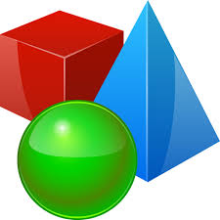


Conceitos Básicos
Representação em grafo
Entidades:
Artefato
Processo
Agentes
Notes:
Artefato (Círculo - A): Entidades imutáveis que podem representar um objeto físico ou uma representação digital de um sistema de computador.
Processo (Retângulo - P): Ação ou conjunto de ações realizadas ou causadas por artefatos que irão resultar em novos artefatos.
Agentes (Octógono - Ag): Entidade contextual que age como catalisador de um processo, possibilitando, facilitando, controlando ou afetando sua execução.
Vale lembrar que o OPM visa sempre representar os acontecimentos passados, podendo até registrar um evento que ainda não tenha sido finalizado, mas nunca representando um evento do futuro. Dessa forma, seu foco está na proveniência retrospectiva em detrimento da prospectiva

Slide 7
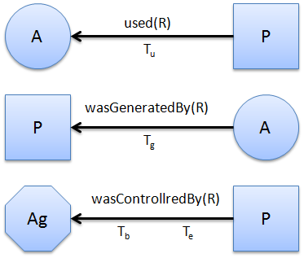
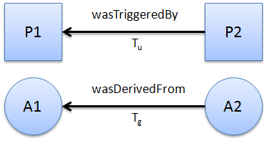
Relações de Causalidades
Notes:
Relações possíveis no OPM.
Não necessita citar todas, apenas umas duas.
used: Relação entre processo e artefato. Indica a dependência do artefato para a execução do processo. Um artefato pode ser solicitado por diversos Processos.
wasGeneratedBy: Relação entre artefato e processo, indicando que o Artefato foi gerado pelo Processo.
wasControlledBy: Relação entre processo e agente, indicando que o processo foi controlado pelo agente. Essa relação especifica que todas as etapas do processo, desde a sua inicialização até sua finalização, foram controladas pelo agente. Um mesmo agente pode controlar mais de um processo, mas também pode ocorrer de um processo ser controlado por mais de um agente.
wasTriggeredBy: Relação entre processos, indicando que um processo foi desencadeado por outro processo.
wasDerivedFrom: Relação entre artefatos, indicando que um artefato foi originado por outro artefato.

Slide 8
PROV
Desenvolvido pelo grupo incubador de proveniência do W3C
Proveniência de recursos
“Registro que descreve as entidades e processos envolvidos na produção de um recurso ou que influenciaram o mesmo”
Lançado simultaneamente ao quarto Provenance Challenge (2010)
Notes:
participaram diversos pesquisadores responsáveis pelo OPM

Slide 9



PROV
Classifica a proveniência em três tipos:
Centralizado em Agentes
Centralizada em Objetos
Centralizada em Processos
Notes:
O prov permite classificar a proveniencia de dados em tres tipos
Centralizado em Agentes: Especificar quem executou certas ações ou gerou certos objetos
Centralizada em Objetos: Especificar quais são as partes que compõem um objeto
Especificar as origens dos objetos
Centralizada em Processos: Especificar como foram geradas as informações em questão.
One perspective might focus on agent-centered provenance, that is, what people or organizations were involved in generating or manipulating the information in question. For example, in the provenance of a picture in a news article we might capture the photographer who took it, the person that edited it, and the newspaper that published it.
A second perspective might focus on object-centered provenance, by tracing the origins of portions of a document to other documents. An example is having a web page that was assembled from content from a news article, quotes of interviews with experts, and a chart that plots data from a government agency.
A third perspective one might take is on process-centered provenance, capturing the actions and steps taken to generate the information in question. For example, a chart may have been generated by invoking a service to retrieve data from a database, then extracting certain statistics from the data using some statistics package, and finally processing these results with a graphing tool.

Slide 10
Conceitos Básicos
Representação em grafo
Entidades:
Entidade
Atividade
Agentes
Notes:
Artefato (Círculo - A): Entidades imutáveis que podem representar um objeto físico ou uma representação digital de um sistema de computador.
Processo (Retângulo - P): Ação ou conjunto de ações realizadas ou causadas por artefatos que irão resultar em novos artefatos.
Agentes (Octógono - Ag): Entidade contextual que age como catalisador de um processo, possibilitando, facilitando, controlando ou afetando sua execução.
Vale lembrar que o OPM visa sempre representar os acontecimentos passados, podendo até registrar um evento que ainda não tenha sido finalizado, mas nunca representando um evento do futuro. Dessa forma, seu foco está na proveniência retrospectiva em detrimento da prospectiva

Slide 11
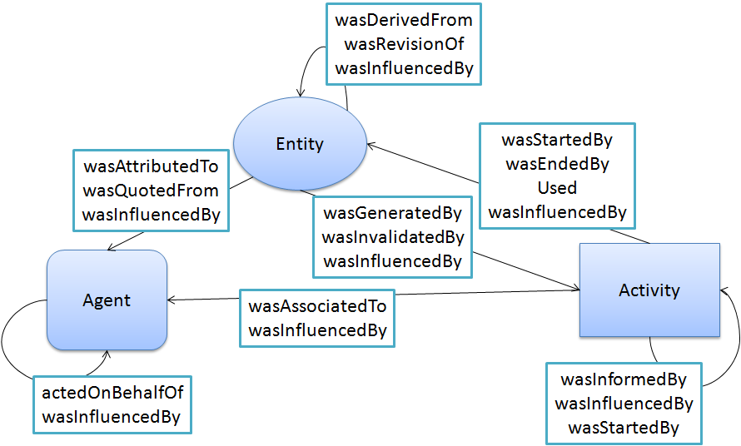
Relações de Causalidades
Notes:
Assim como no OPM, as arestas do grafo de proveniência do PROV representam relações de causalidade entre os vértices. Estas relações são direcionadas do efeito para a causa.
Citar apenas duas relações.
used: É uma relação que sempre ocorre entre atividades e entidades. Implica que uma determinada atividade usou uma entidade.
wasGeneratedBy: É uma relação que ocorre entre entidades e atividades. Indica que uma entidade foi gerada por uma atividade.
wasAssociatedWith: É uma relação que ocorre entre atividades e agentes. Implica que uma determinada atividade foi associada a um agente específico.
wasAttributedTo: É uma relação que ocorre entre entidades e agentes. Implica que uma entidade foi atribuída a um agente específico.
actedOnBehalfOf: Esta relação ocorre entre agentes. Indica que um agente tem responsabilidade ou autoridade sobre um outro agente.
wasRevisionOf: Esta relação ocorre entre entidades. Indica que uma entidade foi derivada de uma outra entidade. Uma entidade pode ser gerada a partir de outra para correção de um erro, por exemplo. A relação wasRevisionOf registra esse fato.
wasDerivedFrom: Esta relação também ocorre entre entidades, de forma semelhante à anterior. Neste caso, a relação representa que uma entidade foi originada de outra. Aqui, a derivação é evolutiva ao invés de corretiva, como no caso anterior.
wasInformedBy: Esta relação ocorre entre atividades e indica que uma atividade informada usou uma entidade que foi gerada pela atividade que a informou, mas esta entidade é desconhecida ou não é de interesse.
wasStartedBy: É uma relação que ocorre entre atividades e entidades, de forma a registrar que uma atividade iniciou uma entidade. Esta relação é semelhante à wasGeneratedBy. O que as diferencia é que wasGeneratedBy cria a entidade, portanto ela não existia antes de essa relação ocorrer, enquanto que wasStartedBy é uma atividade que inicia uma entidade previamente existente.
wasEndedBy: Também é uma relação que ocorre entre atividades e entidades, de forma a registrar que uma atividade finalizou uma entidade. Por exemplo, essa relação pode registrar uma atividade que terminou após a aprovação de um documento específico.

Slide 12
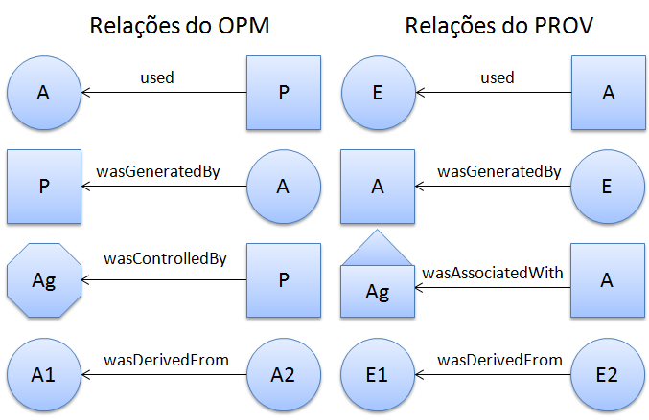
Mapeamento

Slide 13
Mapeamento
OPM | PROV
used | used
wasGeneratedBy | wasGeneratedBy
wasControlledBy | wasAssociatedWith
wasDerivedFrom | wasDerivedFrom
wasTriggeredBy | wasStartedBy
 | wasEndedBy
 | wasRevisionOf
 | wasAttributtedTo
 | wasInformedBy
 | actedOnBehalfOf
Notes:
Esta tabela ilustra todas as relações disponiveis em ambos os modelos.
Como foi ilustrado na figura anterior, as 4 primeiras linhas representam as relações comuns ou semelhantes a ambos modelos.
As demais linhas são as relações presentes no PROV que nao estão presentes no OPM.
Alem disso, PROV dispoe de especificações explicitas para a criação de novas relações ou extender relações existentes.
Alem disso, ambos modelos apresentam regras de inferencias para serem utilizadas no grafo de proveniencia.

Slide 14
Conclusão
Estudo comparativo entre modelos de proveniência
OPM e PROV
PROV
Armazenar dados de proveniência mais detalhadamente
Responsabilidades dos agentes
OPM
mais simples e mais usado
Notes:
PROV
Voltado para armazenar dados de proveniência de maneira mais detalhada
foca nas responsabilidades dos agentes nos itens de proveniência pois PROV possui relações específicas para agentes, sem equivalências no OPM
OPM
definido quatro anos antes que o PROV
Ambos modelos apresentados permitem representar diversos aspectos das informações de proveniência, porém apresentam algumas diferenças.

Slide 15
Trabalhos Futuros
Criar um tradutor automático de modelos
auxiliar migração
facilitar a comunicação
processo interativo
Notes:
Criar um tradutor automático de modelos OPM para PROV representados em XML
auxiliar sistemas OPM que queiram migrar para a especificação PROV
facilitar a comunicação entre sistemas OPM e PROV.
processo interativo
permite usuário escolher possíveis alternativas de tradução, pois uma informação do OPM pode ser representada de mais de uma maneira no PROV.

Slide 16
Uma Comparação entre os Modelos de Proveniência OPM e PROV
Bárbara Bivar¹, Lucas Santos¹, Troy C. Kohwalter¹, Anderson Marinho², Marta Mattoso², Vanessa Braganholo¹
¹Instituto de Computação – Universidade Federal Fluminense (UFF)
²PESC/COPPE – Universidade Federal do Rio de Janeiro (UFRJ)

Slide 17
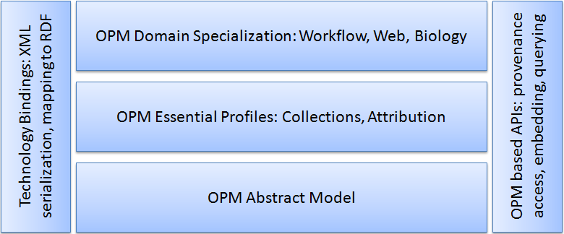
OPM
Notes:
specifications for all layers in the design have not been produced, possibly because the development team started working on another provenance model: PROV. Nevertheless, at the bottom layer is located the abstract model (MOREAU et al., 2007). On the left hand side, is located a serialization to xml, defined by OPMX (The Open Provenance Model XML Schema) (MOREAU; GROTH; et al., 2010), a mapping to RDF with OPMV (The Open Provenance Model Vocabulary) (ZHAO, 2010) and OPMO (The Open Provenance Model OWL Ontology) (MOREAU; DING; et al., 2010). Those are the only specifications produced, along with the Open Provenance Model Java Library (MOREAU, 2010b), and a JAXB-generated Java Library used by OPM Toolbox (MOREAU, 2010a) for creating a Java representation of OPM graphs and serializing them to or from a XML file. With the development of PROV, these other OPM specifications (Essential Profiles, Domain Specialization, and APIs) were left unfinished.

Slide 18
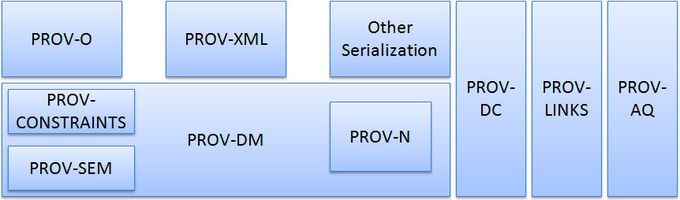
PROV
Notes:
At its core, is the conceptual data model that defines the common vocabulary used to describe provenance. Inside the data model, there is a set of constraints defined to aid developers in creating provenance programs to validate provenance statements. In order to support the interchange of provenance, PROV defined protocols to locate, access, and connect sets of provenance in order to aid in their interoperability.

Slide 19
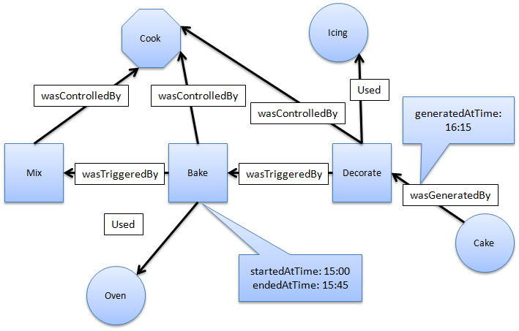
Informação Extra

Slide 20
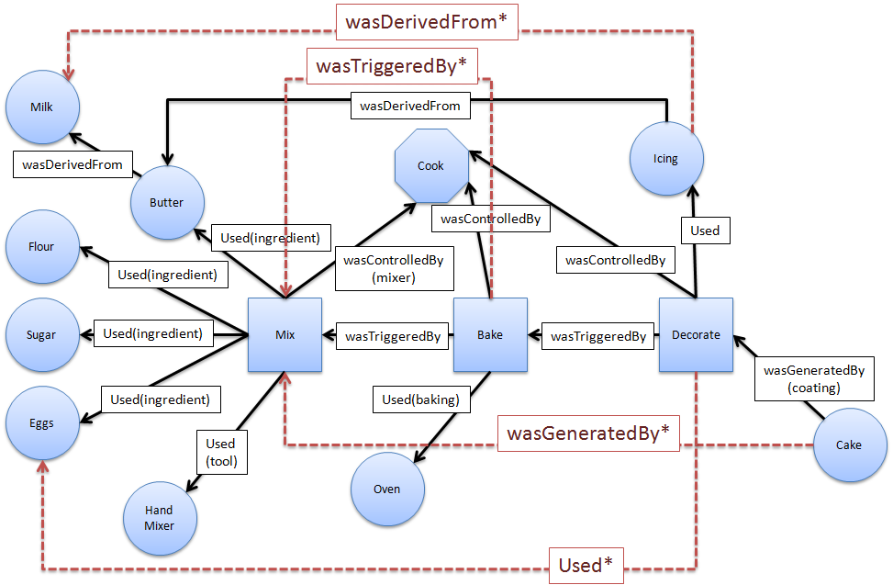
Inferência

Slide 21
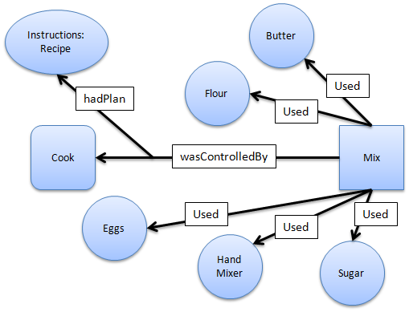
Extenção de Relação
Notes:
PROV:
Had plan é uma extensão do wasControlledBy. Esta extensão adiciona/explicita informação dizendo que existia/seguiu um plano de execução.

Slide 22
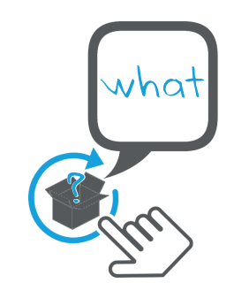
PROV
Classifica a proveniência em três tipos:
Centralizado em Agentes
Centralizada em Objetos
Centralizada em Processos
Notes:
O prov permite classificar a proveniencia de dados em tres tipos
Centralizado em Agentes: Especificar quem executou certas ações ou gerou certos objetos
Centralizada em Objetos: Especificar quais são as partes que compõem um objeto
Especificar as origens dos objetos
Centralizada em Processos: Especificar como foram geradas as informações em questão.

Slide 23
3rd Challenge: Evaluate the OPM in a practical setting, from an interoperability perspective
4th Challenge: Creation of the W3C Provenance Working Group

